Slide 1
2021 RG 동아리 특강
8. RG 엔진 기능

Slide 2
목차
1. 애니메이션
2. 커스텀 컴포넌트
3. 충돌 처리
4. 예제

Slide 3
1. 애니메이션
커맨드
커맨드
커맨드
커맨드
커맨드
커맨드
커맨드
커맨드
커맨드
커맨드
커맨드
커맨드
커맨드
리스트
커맨드
리스트
커맨드
리스트
오브젝트
유니티의 코루틴처럼 단순한 반복이 아닌 시간 간격을 주면서 특정한 기능을 해야할 때
커맨드 리스트라는 기능을 이용할 수 있음
오브젝트는 여러 커맨드 리스트를 갖고, 커맨드 리스트는 여러 커맨드를 가짐
커맨드와 커맨드 사이에는 각각 시간 간격을 줄 수 있음

Slide 4
1. 애니메이션
void TestObject::OnStart()
{
renderer = AttachComponent<SpriteRenderer>()
->SetTexture("Resources/test.png");
transform = GetComponent<Transform>();
CommandList* commandList = new CommandList;
commandList->PushCommand([]() { std::cout << "1" << std::endl; }, 0.5f);
commandList->PushCommand([]() { std::cout << "2" << std::endl; }, 1.0f);
commandList->PushCommand([]() { std::cout << "3" << std::endl; }, 1.5f);
commandLists.push_back(commandList);
commandList->Start();
}
0.5초, 1초, 1.5초 간격으로 1, 2, 3을 출력하는 커맨드 리스트
커맨드 리스트는 오브젝트의 commandLists에 추가한 후 Start()로 실행할 수 있음
커맨드 리스트의 반복을 이용하면 애니메이션을 쉽게 구현할 수 있음

Slide 5
1. 애니메이션
마우스를 누르면 45도 돌아가고, 떼면 원래대로 돌아가는 오브젝트가 있다고 하자
이렇게 오브젝트의 특정한 값을 특정한 시점에 제어하는 것은 커맨들 리스트를 이용하면 쉬움
걷기, 뛰기 같은 스프라이트 애니메이션은 애니메이션 렌더러를 이용하는게 좋음

Slide 6
1. 애니메이션
#pragma once
#include "Object.h"
#include "Transform.h"
#include "SpriteRenderer.h"
class TestObject
: public Object
{
Transform* transform;
SpriteRenderer* renderer;
bool flag = true;
CommandList* anim;
void OnStart();
void OnUpdate();
};
제어할 애니메이션과 플래그 변수(회전 방향을 나타냄)을 오브젝트에 선언
OnStart에서 애니메이션 역할을 할 커맨드 리스트 생성 후 업데이트 함수에서 제어함

Slide 7
1. 애니메이션
anim = new CommandList;
anim->SetIsLoop(true);
anim->PushCommand([&]() {
if (flag)
{
if (transform->GetRot() >= 45)
{
transform->SetRot(45);
anim->Stop();
}
else
transform->SetRot(transform->GetRot() + 360 * RG2R_TimeM->GetDeltaTime());
}
else
{
if (transform->GetRot() <= 0)
{
transform->SetRot(0);
anim->Stop();
}
else
transform->SetRot(transform->GetRot() - 360 * RG2R_TimeM->GetDeltaTime());
}
}, 0);
commandLists.push_back(anim);
플래그에 따라서 각도를 조절하고 목표 지점에 오면 커맨드 리스트 종료하도록 제어
커맨드 리스트의 반복을 설정하여 해당 커맨드가 제어 완료까지 반복됨

Slide 8
1. 애니메이션
void TestObject::OnUpdate()
{
if (RG2R_InputM->GetMouseState(MouseCode::MOUSE_RBUTTON)
== KEYSTATE_ENTER)
{
anim->Start();
flag = true;
}
else if (RG2R_InputM->GetMouseState(MouseCode::MOUSE_RBUTTON)
== KEYSTATE_EXIT)
{
anim->Start();
flag = false;
}
}
업데이트에서는 애니메이션의 시작과 방향만 설정해줌

Slide 9
1. 애니메이션
TestAnim::TestAnim(Transform* trs)
{
transform = trs;
SetIsLoop(true);
PushCommand([&]() {
if (flag)
{
if (transform->GetRot() >= 45)
{
transform->SetRot(45);
Stop();
}
else
transform->SetRot(transform->GetRot() + 360 * RG2R_TimeM->GetDeltaTime());
}
else
{
if (transform->GetRot() <= 0)
{
transform->SetRot(0);
Stop();
}
else
transform->SetRot(transform->GetRot() - 360 * RG2R_TimeM->GetDeltaTime());
}
}, 0);
}
void TestAnim::StartAnim(bool isCW)
{
flag = isCW;
Start();
}
#pragma once
#include "CommandList.h"
#include "Transform.h"
class TestAnim
: public CommandList
{
private:
bool flag = true;
Transform* transform;
public:
TestAnim(Transform*);
void StartAnim(bool);
};
물론, 커맨드 리스트를 상속받아서 애니메이션 객체를 생성해도 됨

Slide 10
2. 커스텀 컴포넌트
class Component
{
private:
virtual void Update() = 0;
virtual void Render() = 0;
virtual void Render(ViewRenderData&) = 0;
bool isEnable = true;
bool isFirstUpdate = true;
Object* owner;
friend class Object;
유니티와 동일하게 RG엔진에서도 컴포넌트를 직접 만들어서 처리할 수 있음
위의 코드는 컴포넌트의 선언부로, 몇 가지 함수만 오버라이딩해서 컴포넌트 생성이 가능함

Slide 11
2. 커스텀 컴포넌트
#pragma once
#include "Component.h"
class TestComponent :
public Component
{
private:
void Update();
void Render() {}
void Render(ViewRenderData&) {}
public:
std::type_index GetID(void) { return typeid(TestComponent); }
static std::type_index GetFamilyID(void) { return typeid(TestComponent); }
};
컴포넌트 생성을 위한 최소한의 선언으로, 업데이트와 렌더 2종, 그리고 ID값을 추가해야 함
ID값은 typeid로 구할 수 있으며, 오른쪽의 컴포넌트 이름을 수정해주면 됨
두 ID의 차이는 Renderer, SpriteRenderer의 차이와 같으며, 일반적으론 동일한 코드를 사용함

Slide 12
2. 커스텀 컴포넌트
#include "stdafx.h"
#include "TestComponent.h"
void TestComponent::Update()
{
std::cout << "UPDATE" << std::endl;
}
위의 예시에선 Update를 간단하게 코드를 출력하는 부분으로 구현함
렌더 2종류는 컴포넌트가 아니면 사용하지 않기에 헤더파일에서 {}로 생략해주었음

Slide 13
2. 커스텀 컴포넌트
AttachComponent<TestComponent>();
직접 만든 컴포넌트 또한 AttachComponent<>를 이용해서 추가가 가능함
컴포넌트를 굳이 만들 필요는 없지만, 기능을 체계적으로 관리하기 위해선 컴포넌트를 사용하면 좋음
위의 코드를 적용하고 실행을 시키면 UPDATE 메세지가 콘솔에 출력되는걸 볼 수 있음

Slide 14
3. 충돌 처리
충돌 처리는 게임 개발에서 매우 중요한 요소중 하나로, 두 오브젝트가 겹쳐있는지를 판단함
충돌 처리 확인을 위한 알고리즘은 다양한데, 이번 수업에서는 크게 2종류를 다룰 예정임

Slide 15
3. 충돌 처리
AABB Collider
AABB는 서로 직교하는 두 축에 평행한 면을 가진 직사각형의 충돌 처리를 하는 알고리즘
쉽게 말해서, 회전하지 않는 두 직사각형의 충돌을 체크하는 알고리즘
기본 아이디어는 간단한데, 두 직사각형이 겹쳐지지 않았음을 확인하고 이를 뒤집음

Slide 16
3. 충돌 처리
AABB Collider
두 직사각형이 겹쳐지지 않는다는 것을 정리해보면
어느 한 직사각형의 오른쪽 끝이 다른 직사각형의 왼쪽 끝보다 왼쪽에 있다는 것을 의미함
이를 총 4개의 변에 적용하여 or로 묶으면 두 직사각형의 겹쳐지지 않음을 확인할 수 있음
왼쪽 그림은 초록색의 오른쪽보다 노란색의 왼쪽이 더 오른쪽에 위치하므로 겹쳐지지 않음
오른쪽 그림은 노란색의 위쪽보다 초록색의 아래쪽이 더 위쪽에 위치하므로 겹쳐지지 않음

Slide 17
3. 충돌 처리
Circle Collider
다음 충돌 처리 방법은 두 원이 겹쳐지는지를 체크하는 방법
가장 간단한 충돌 처리로, 원의 성질에 따라 두 원의 중심의 거리를 계산하면 됨
한 원의 반지름이 A, 다른 원이 B라고 하면 두 원 사이의 거리가 A+B 이하면 충돌

Slide 18
3. 충돌 처리
컴포넌트
씬 관리
다중 상속
유니티가 사용하고 있는 방식
충돌처리를 컴포넌트로 분리
충돌 가능한 오브젝트를 씬이 관리
씬(혹은 매니저 오브젝트)가 충돌을
처리하고, 이를 오브젝트들에게 알려줌
씬 관리를 개선한 방법으로, 추상 클래스를
만들어서 이로 리스트를 관리하는 방식
복잡하지만 체계적인 관리가 가능함
충돌 처리를 위한 방법은 몇 가지가 있는데, 여기서는 컴포넌트로 관리할 것임
방법들마다 모두 장단점이 있으며, 효율 측면에서는 씬에서 관리하는 방법이 좋음
다만, 씬으로 관리하면 특정 씬에서만 충돌이 된다는 단점이 생김

Slide 19
3. 충돌 처리
#pragma once
#include "Component.h"
class AABBCollider :
public Component
{
private:
void Update();
void Render() {}
void Render(ViewRenderData&) {}
public:
std::type_index GetID(void) { return typeid(AABBCollider); }
static std::type_index GetFamilyID(void) { return typeid(AABBCollider); }
};
2절에서 했던 방법과 마찬가지로 커스텀 컴포넌트를 사용해서 만들 예정
마찬가지로 렌더는 사용하지 않으므로 빈칸으로 남기고, 업데이트만을 구현함

Slide 20
3. 충돌 처리
#pragma once
#include "Component.h"
class AABBCollider :
public Component
{
private:
void Update();
void Render() {}
void Render(ViewRenderData&) {}
Vec2F size = { 1, 1 };
public:
std::type_index GetID(void) { return typeid(AABBCollider); }
static std::type_index GetFamilyID(void) { return typeid(AABBCollider); }
Vec2F GetSize() { return size; };
AABBCollider* SetSize(Vec2F size) { this->size = size; return this; }
};
추가로, 충돌의 범위가 될 size를 추가해줌
Get과 Set은 간단하므로 헤더파일 안에서 바로 구현

Slide 21
3. 충돌 처리
void AABBCollider::Update()
{
auto objects = GetOwner()->GetScene()->FindObjectsCondition([](Object* obj) {
return obj->GetComponent<AABBCollider>() != nullptr && obj != GetOwner();
});
}
다음 과정으로 충돌 처리를 할 오브젝트를 찾아야하는데, 씬의 메소드를 이용할 수 있음
씬의 FindObjectsCondition은 뒤에 오는 람다식(혹은 함수)에 맞는 조건의 오브젝트들을 찾음
위에서는 AABBCollider가 존재하는, 자신이 아닌 오브젝트를 찾아서 반환함

Slide 22
3. 충돌 처리
for (auto obj : objects)
{
Transform* trans1 = obj->GetComponent<Transform>();
Transform* trans2 = GetOwner()->GetComponent<Transform>();
bool isCollide = true;
if (trans1->GetWorldPos().x + size.x * 0.5f < trans2->GetWorldPos().x - size.x * 0.5f)
isCollide = false;
}
오브젝트를 구했으면 실제 충돌 여부를 확인해야하는데, 방법은 이전 슬라이드에서 설명한
AABB 콜라이더의 방법을 그대로 사용함
첫 번째 조건문으로 오브젝트1의 오른쪽이 오브젝트2의 왼쪽보다 더 작을 경우 충돌이 아님

Slide 23
3. 충돌 처리
bool isCollide = true;
if (trans1->GetWorldPos().x + size.x * 0.5f < trans2->GetWorldPos().x - size.x * 0.5f)
isCollide = false;
if (trans1->GetWorldPos().x - size.x * 0.5f > trans2->GetWorldPos().x + size.x * 0.5f)
isCollide = false;
if (trans1->GetWorldPos().y + size.y * 0.5f < trans2->GetWorldPos().y - size.y * 0.5f)
isCollide = false;
if (trans1->GetWorldPos().y - size.y * 0.5f > trans2->GetWorldPos().y + size.y * 0.5f)
isCollide = false;
if (isCollide)
std::cout << "충돌" << std::endl;
이와 마찬가지로 다른 4개의 조건문을 만들어주고, 충돌이 맞다면 콘솔로 출력

Slide 24
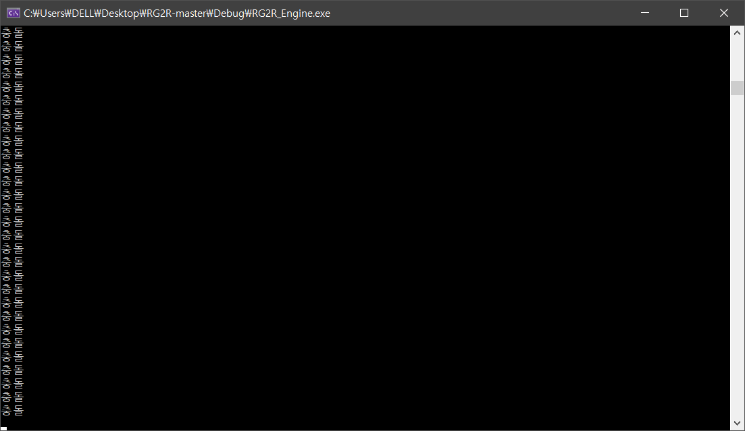
3. 충돌 처리
오브젝트에 컴포넌트를 넣고 실행시키면 충돌 처리가 되는 것을 확인할 수 있음
충돌 처리 이후의 연산에 대해서는 여러 방식으로 할 수 있는데, 컴포넌트에 직접 추가하는 방법,
람다식으로 넣는 방법, 혹은 오브젝트의 메소드를 실행하는 방법 등이 있을 수 있음
이는 상황에 맞게 편한 방법을 사용하면 됨

Slide 25
4. 예제
예제

Slide 26
끝
8. RG 엔진 기능

